Slide 1
Seminario Ayudas a la navegación en el entorno autónomo
Volvemos en 2 minutos

Slide 2
RESULTADO DEL WORKSHOP DE IALA Y CONSIDERACIONES
Jaime Alvarez, Técnico en IALA

Slide 3
Cuestión: es necesaria la señalización maritima (AtoN, VTS) en el entorno MASS?
Por supuesto!
Cual seria el impacto de los MASS en las ayudas a la navegación?
Notes:
Los sistemas autonomos deben tener la capacidad de detectar los obstaculos que puedan encontrarse en la navegacion pero tambien interpreter las ayudas a la navegacion en su ruta.
La informacion digital no deja de poder ser vulnerable y por tanto una provision de informacion robusta y resiliente debe mantenerse desde la infraestructura. Ademas de la necesidad de que los MASS puedan comunicarse con el resto de buques convencionales y VTS.

Slide 4
Entorno MASS
Motores y potenciadores
La tecnología (AI, 5G, sensores, big data, VDES) lo hace factible
CBA positivo
Motivación en las políticas de desarrollo
Iniciativas internacionales (UN SDG) e impacto medioambiental
Retos y riesgos
Aceptación publica (ética, cultura)
Limitaciones técnicas y ciber riesgo
Regulación (STCW, de cada ordenamiento jurídico)
Coste (inversión inicial, operación y mantenimiento)
Etc.

Slide 5
Análisis de tendencias
MASS y el posible impacto en la labor de IALA y las AtoN
Áreas de trabajo de IALA

Slide 6
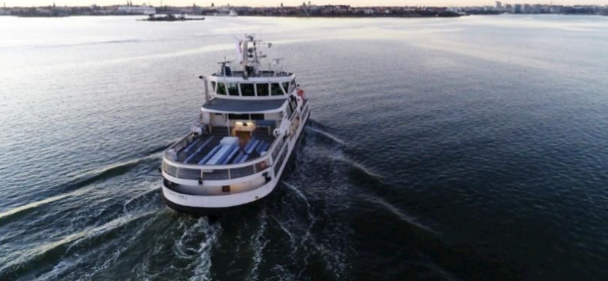
¿Para cuándo espera el primer barco totalmente autónomo en el comercio global o intercontinental?
Antes de 2025 → 10%
2025 – 2029 → 39%
2030 – 2034 → 31%
2035 – 2040 → 11%
Después de 2040 → 10%
¿Para que tipo de ruta seria destinado comercialmente el primer barco totalmente autónomo?
cabotaje → 97%
oceanica → 3%
¿Que tipo de buque estaria destinado comercialmente el primer barco totalmente autónomo?
carga → 74%
pasaje → 7%
Otros → 18%

Slide 7
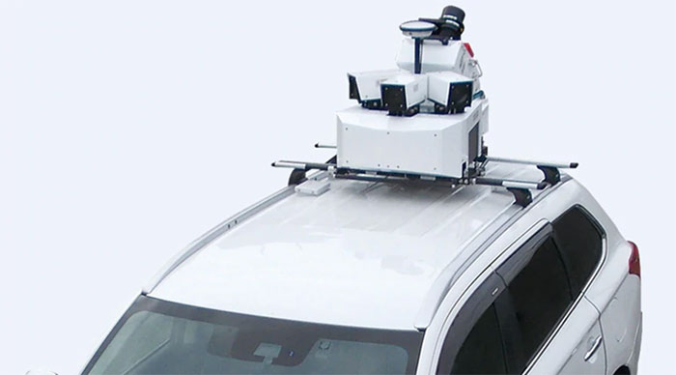
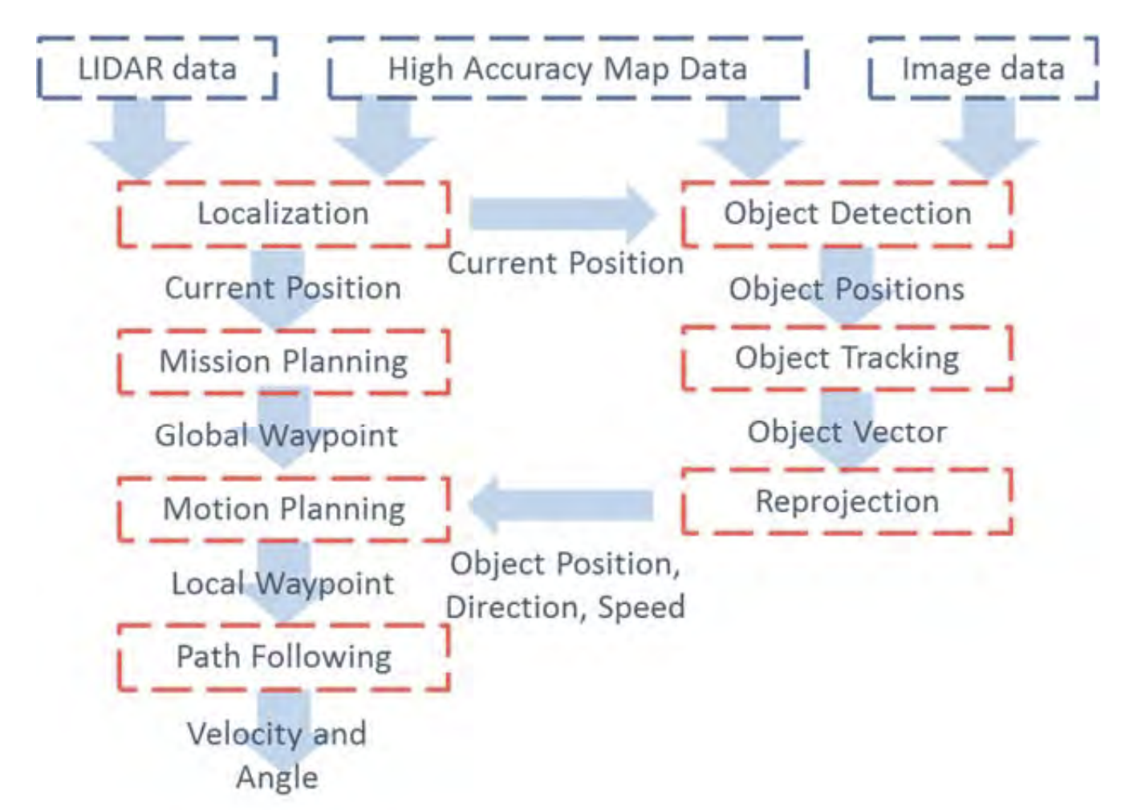
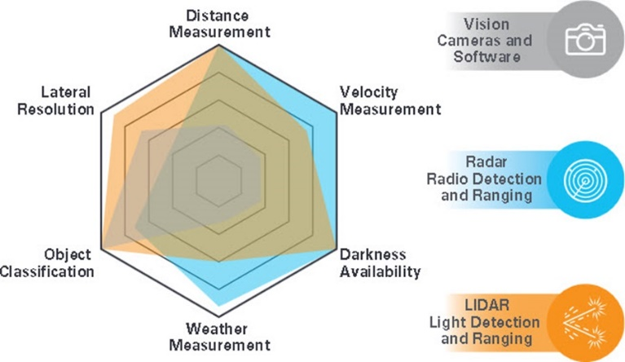
Automatización - Modalidad de detección y procesado de software
Cámara de video e inteligencia artificial (Tesla)
Sensor de gran precisión y sistema de cartografía móvil Precise sensor and Sistema de cartografía móvil (Google)
Source : Analog devices, Chris Jacobs
Source : Bhat 2017
Notes:
Nos podemos inspirar de otros dominios salvando las distancias donde existen distintos esquemas tecnologicos (Tesla vs Google)
Tesla: radares dotados de Radio Detection and Ranging → la localización y detección de objetivos a través de ondas electromagnéticas
Google: Lidar Light Detection and Ranging" o "Laser Imaging Detection and Ranging“ teledetección óptica que utiliza la luz de láser para obtener una muestra densa de la superficie de la tierra produciendo mediciones exactas. Junto con un sistema de cartografía móvil.
Existen por tanto distintos sistemas en el mercado que tienen distintos requisitos y son las Autoridades competentes las que deben monitorizar los desarrollos y emplear el sistema mas conveniente para su infraestructura.

Slide 8

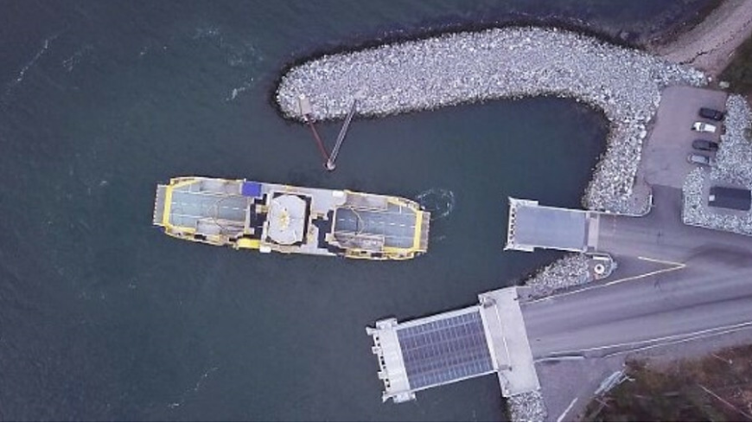
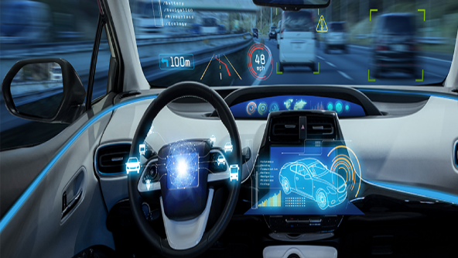
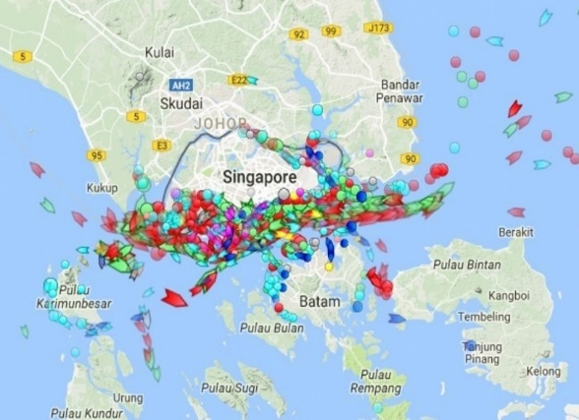
Diferentes estrategias de automatización
Estrategias distintas del todo localizado y algo en todas partes
Distintos requisitos para las AtoN entre la navegacion costera y la oceanica
Densidad de trafico (y cohexistencia con los buques y embarcaciones convencionales)
Notes:
Distintas estrategias para la automatizacion pero parece que el caso applicable a MASS es El todo localizado que subyace de la puesta en marcha de test, proyectos piloto desplegado en areas especificas de Noruega, Finlandia, España y otras regiones.

Slide 9
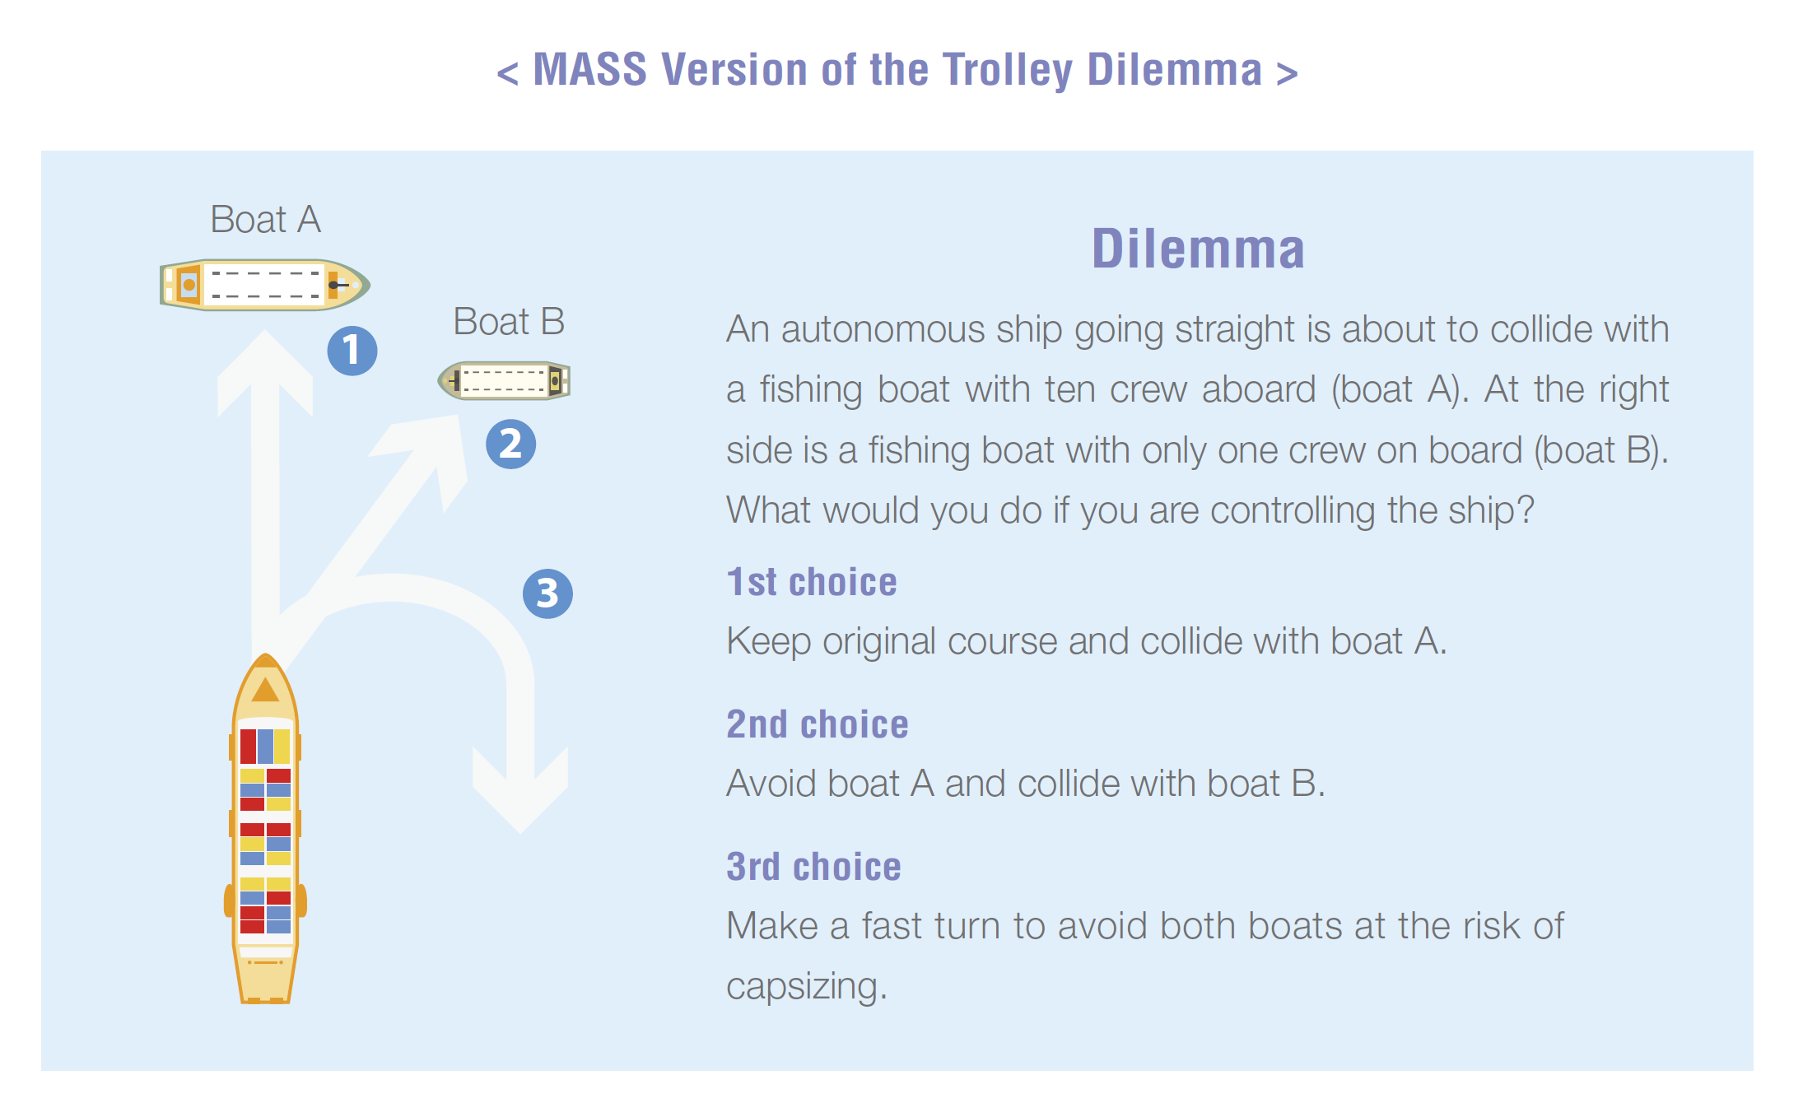
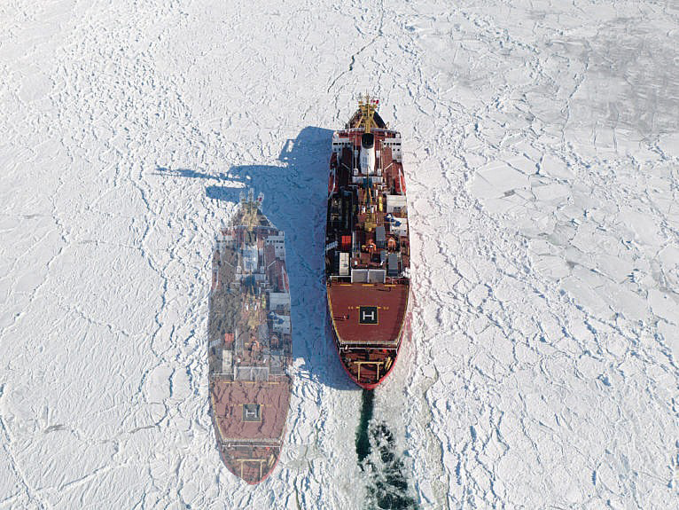
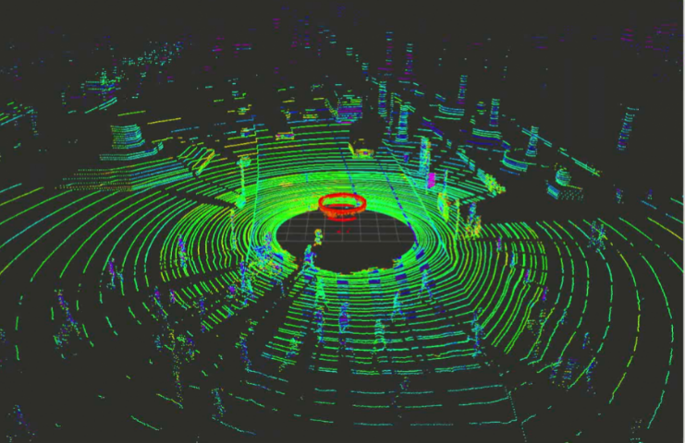
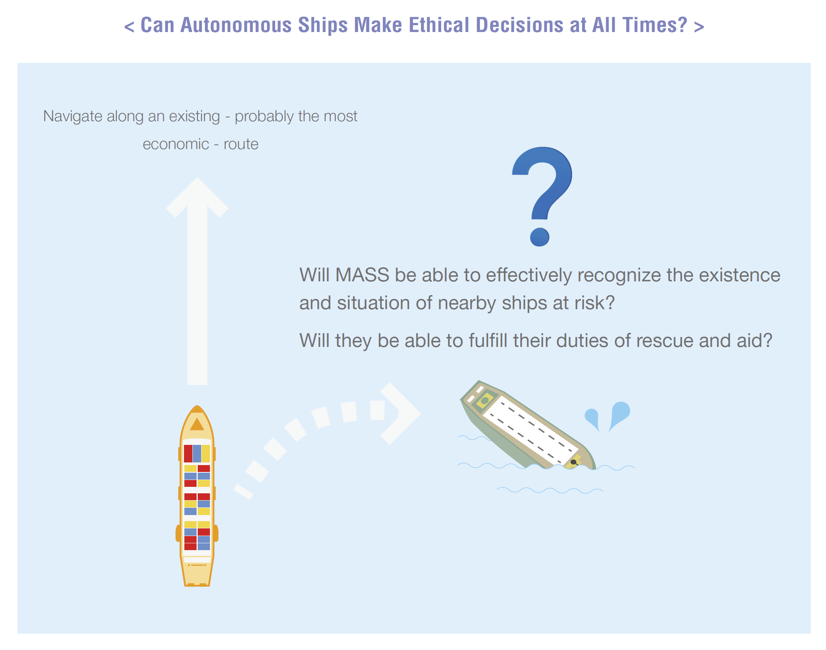

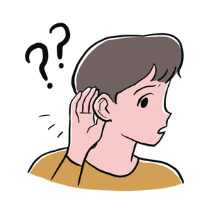
Algoritmos / Machine Learning (Visual, Audible y fuentes de PNT)
Notes:
La algoritmia tambien debe tener en cuenta las AtoN en tanto que si existe algun evento donde la señal de posicion dinamica del receptor del buque no casa con la distancia a la posicion estatica (diferencial) de la AtoN, que sensor o Sistema debe prevalecer? Como y a quien llegaria la alerta en tal caso o aun mas.
El Sistema se planteara dilemas eticos tales como poner en riesgo su estabilidad y la estiba de la carga para evitar una collision? Cumplira el deber de Socorro a embarcaciones en apuros, a la deriva o naufragos? Todas estas preguntas abiertas parece que afectaran mas a los niveles 3 y 4 descritos por IMO pero deben plantearse en el diseño de los MASS desde el inicio.

Slide 10
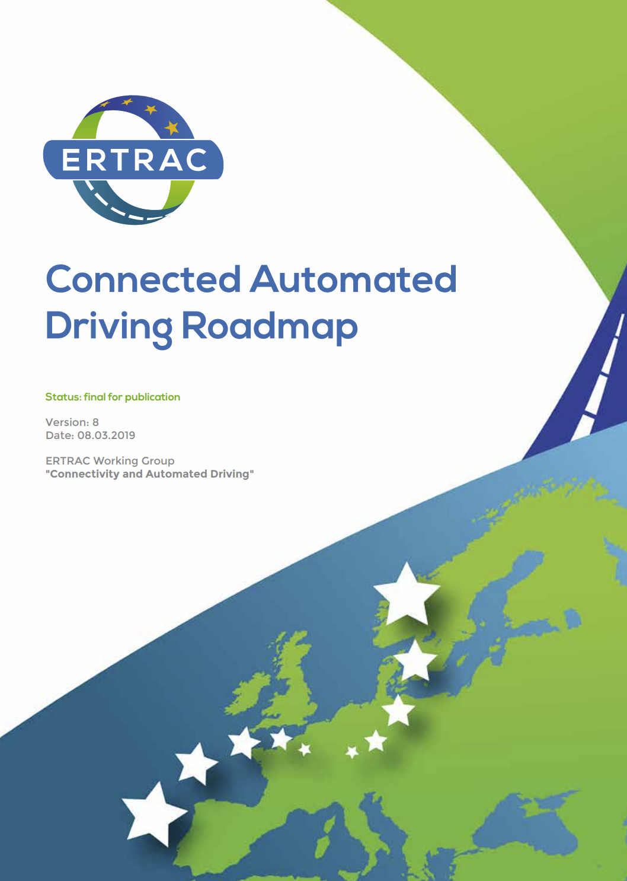
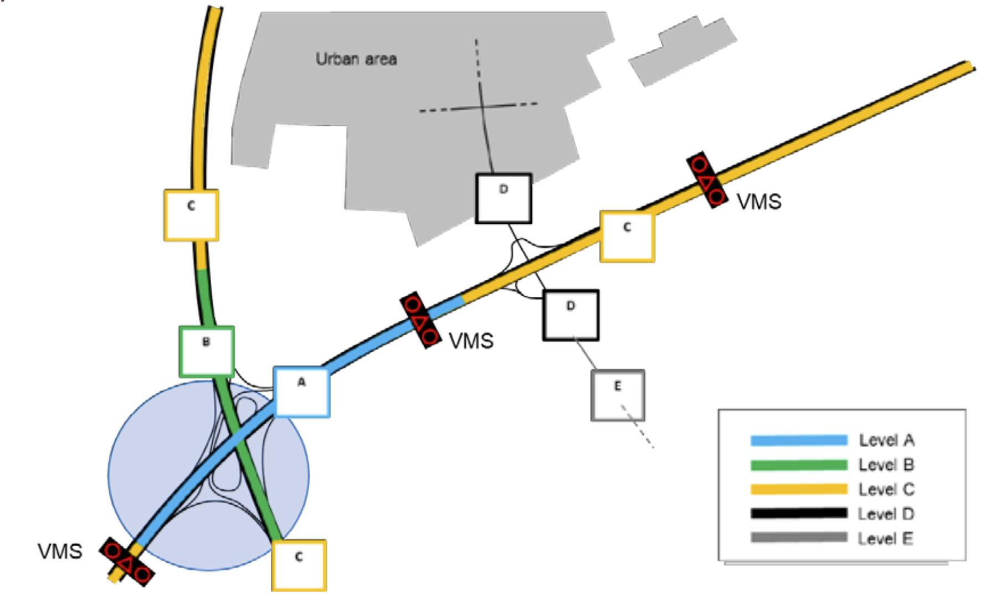
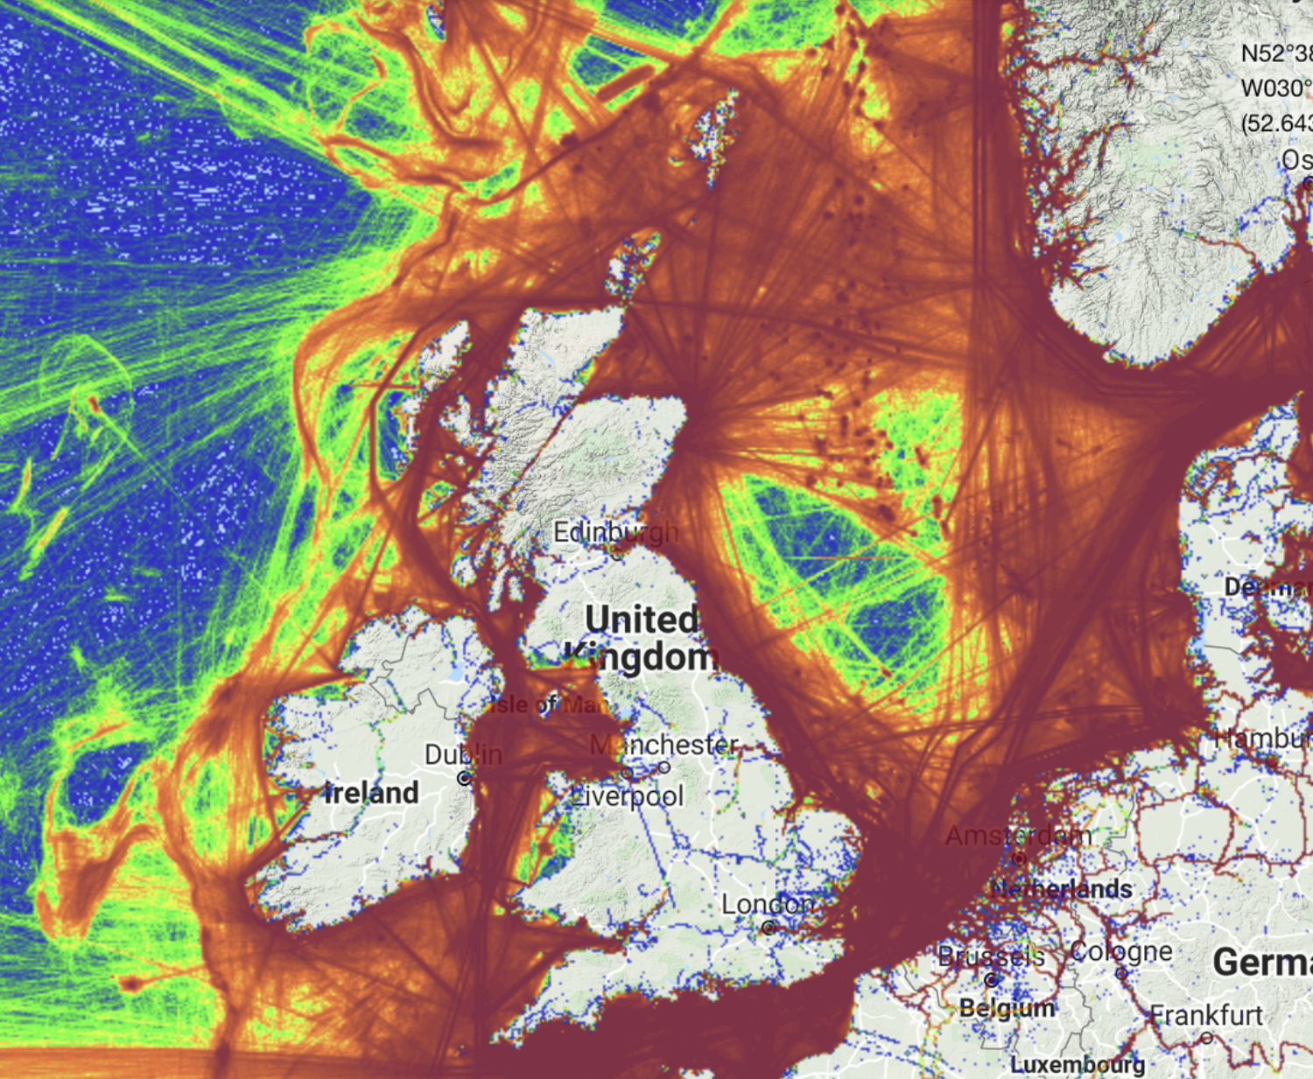
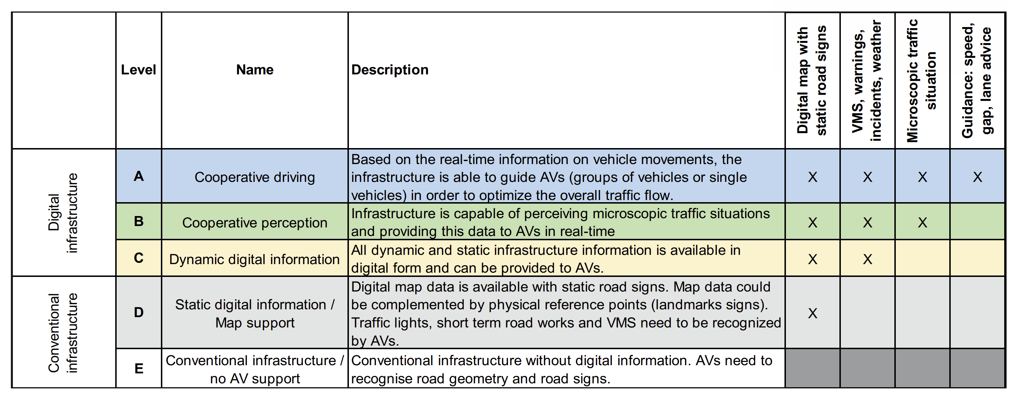
Estudios sobre el Desarrollo de la infraestructura en función de los niveles de conduccion autonoma(ISAD)
Notes:
En distintos estudios de automatizacion se determine que los sensors embarcados no son suficientes para permitir una navegacion autonoma Segura y es la infraestructura la que proporciona el optimo grado de conocimiento del entorno y situacion de la embarcacion.
El grado de infraestructura desarrollada a estos efectos permitira distintos niveles de automatizacion (la tabla clasifica el grado de automatizacion en funcion de la infraestructura y cataloga la carta de navegacion por colores designando estos niveles y los requisitos de infraestructura)

Slide 11
Análisis de tendencias
MASS y el posible impacto en la labor de IALA y las AtoN
Áreas de trabajo de IALA
Notes:
Conceptos e ideas de las AtoN con aplicabilidad en el Desarrollo de los MASS

Slide 12
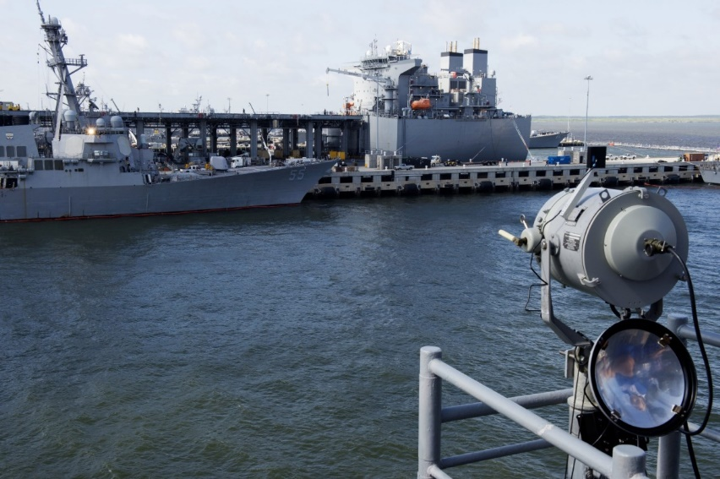
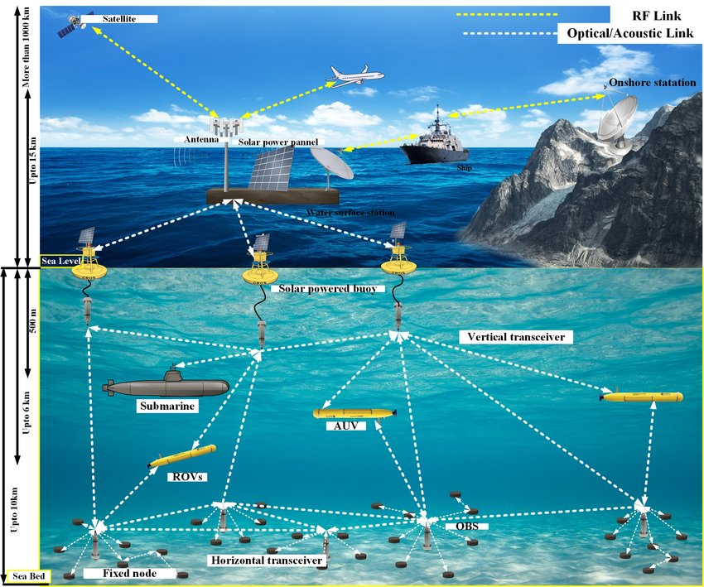
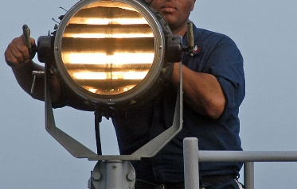
AtoN – un uso mejorado
Comunicación óptica:
Pruebas de la US Navy basado en señalización óptica buque a buque
David Szondy, New Atlas
Demonstration of hybrid dual-hop RF-Optical Underwater wireless communication systems
Mohammad Furqan Ali
Notes:
Las tecnologias convencionales deben tenerse en cuenta y no descartarse por nuevos desarrollos. Estos ejemplos emplean las señales opticas para permitir en combinacion con otros elementos comunicarse entre sistemas, buque a buque o buque a boya.

Slide 13
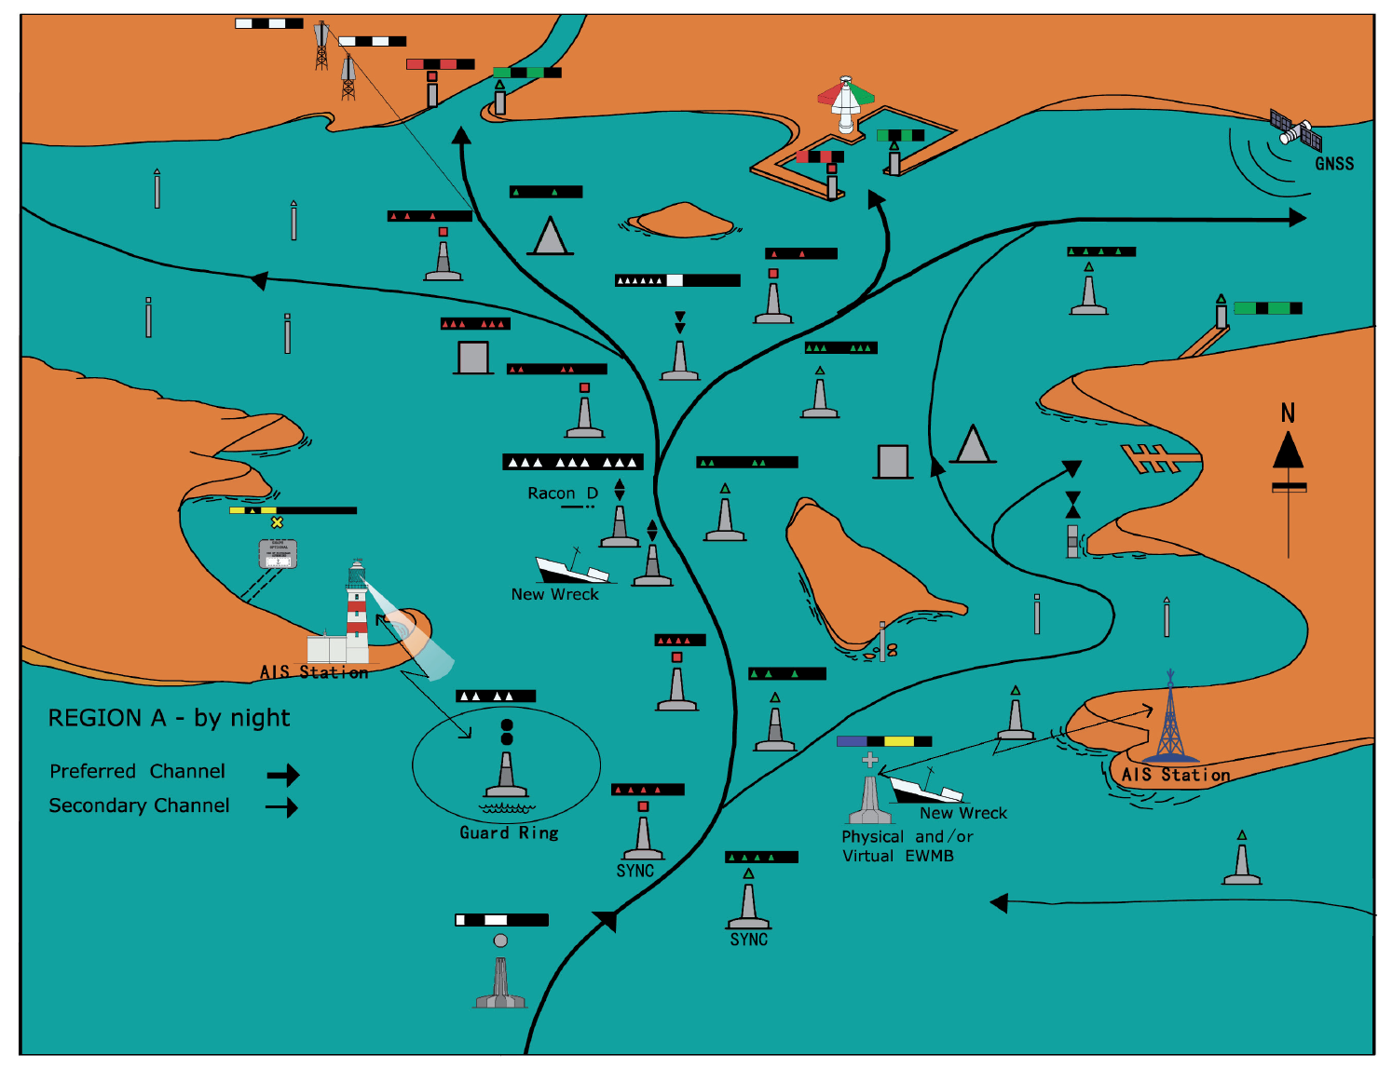
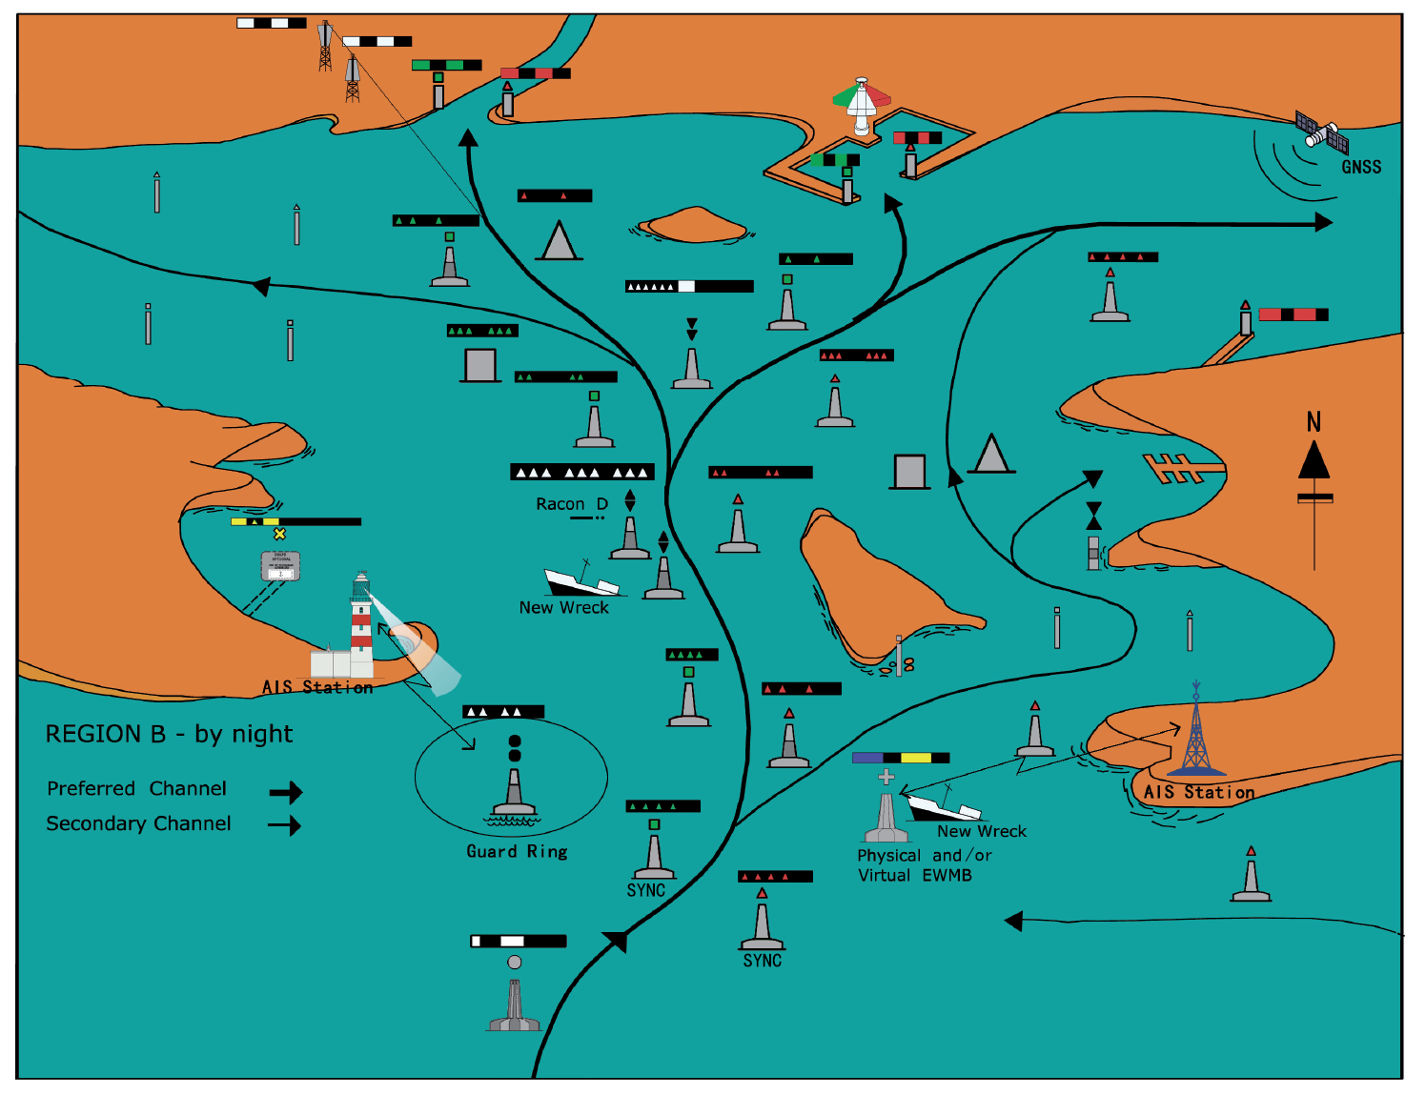
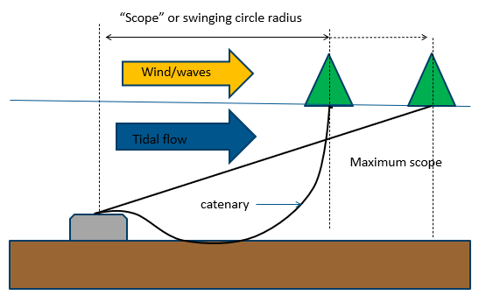
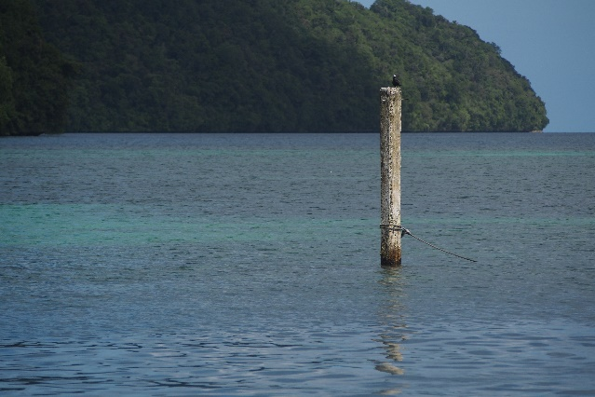
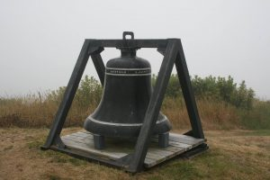
Requisitos adicionales – Visuales y audibles
Notes:
La cuestion que se plantea es si es preferable mejorar el Sistema existente o investigar nuevos sistemas ya que los MASS requeriran una mayor precision, integridad, resiliencia y inmediatez de los datos dejando de lado la flexibilidad e minima incertidumbre de los actuales datos: precision del color percibido por la camara, precision en la olgura de la cadena de la boya etc . Igualmente algo evidente pero que debera programarse es la existencia de dos sistemas de balizamiento IALA A y IALA B.

Slide 14
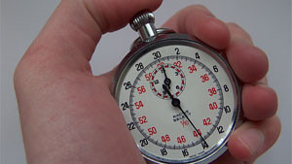
Características de los centelleos
Notes:
Una aproximacion dentro del alcance de IALA es el diseño de nuevos carateres luminicos que en su origen son validos para el ojo humano pero que podra ser necesario desarrollar determinados caracteres facilmente interpretados por sistemas, maquinas y sensores como camaras de alta resolucion.

Slide 15
Estudio de AtoN virtuales con MASS
Glenn Wright, DMATEK
Notes:
Estudio en USA sobre Ayudas a la navegacion virtuales donde es interesante ver como se emplea el Sistema actual en desarrollos complejos. En el estudio igualmente se lleva a cabo una batimetria digital de la ruta con sonar para identificar y analizar el fondo marino y repercusion en la navegacion.

Slide 16
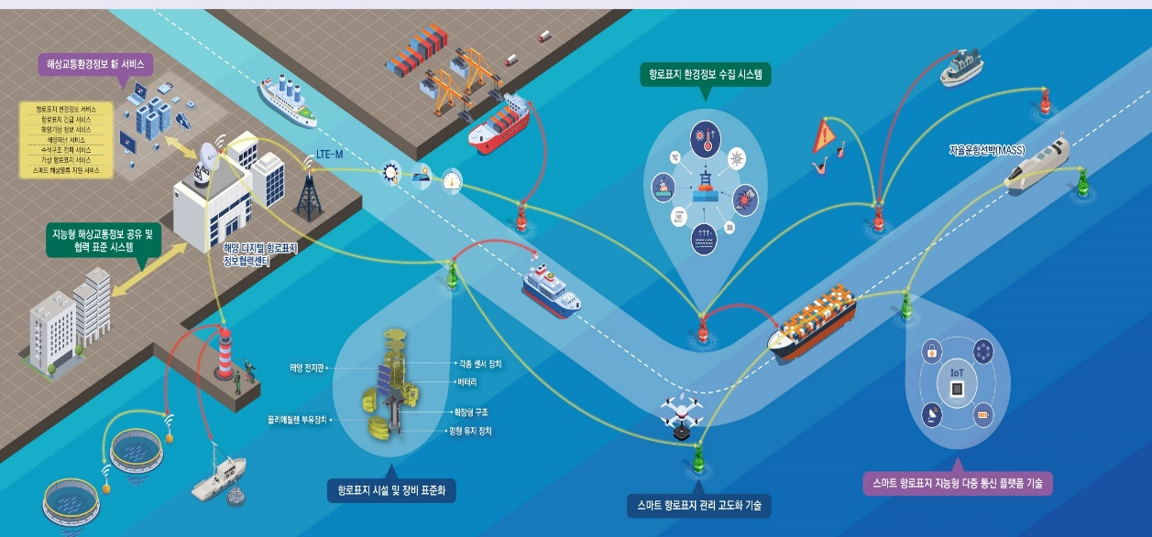
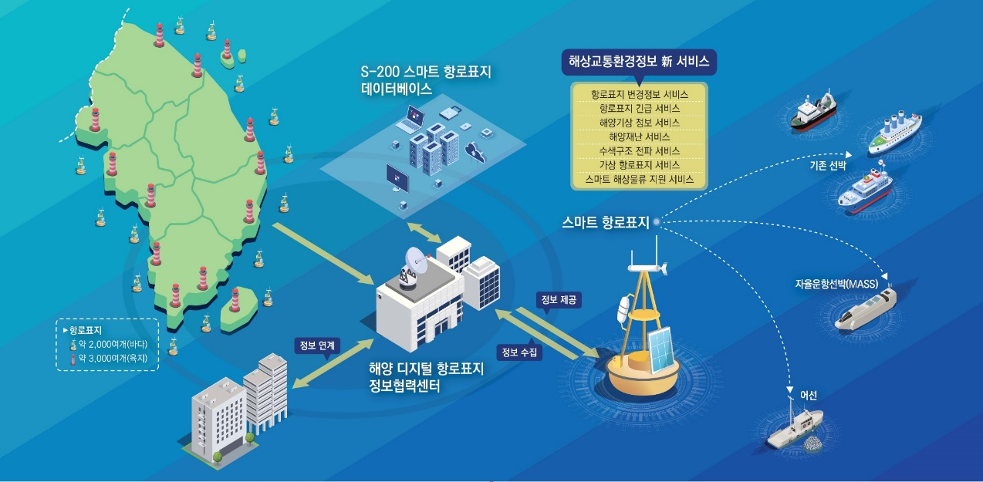
Proyecto SMART ATON (MOF Korea)
Notes:
El Ministerio coreano de océanos y pesca lanzo la iniciativa SMART AtoN para actualizar la infraestructura dando soporte a mercantes, pesqueros y futuros desarrollos de MASS

Slide 17
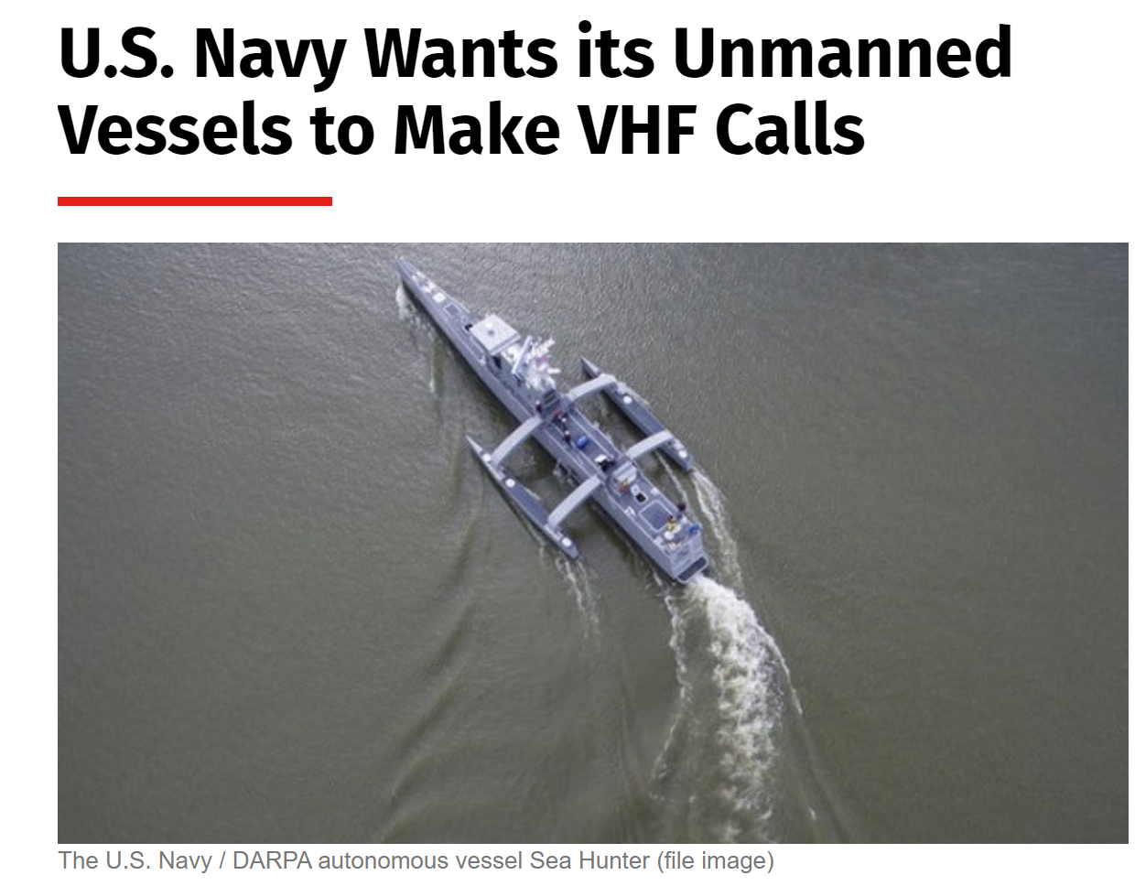
Comunicaciones VTS
VTS
Ships
Port
MRCC
SCC
Pilot
Fisheries
MASS
Allied services
In emergency cases, VTSO talk to the vessel or the Shore Control Center?
What kind of information VTSO could expect from MASS and unmanned vessel?
Notes:
Aun no se ha harmonizado los procedimientos, requisitos y responsabilidades del centro de control en tierra (SCC) que opera el buque autonomo de forma remota teniendo en cuenta las el trafico de los MASS y barcos convencionales. Por ejemplo en situaciones de emergencia, el operador VTS podra hablar con el MASS or con el centro de control. Que respuesta se espera del buque y su operador.

Slide 18
Análisis de tendencias
MASS y el posible impacto en la labor de IALA y las AtoN
Áreas de trabajo de IALA

Slide 19
Comités técnicos y el grupo dedicado a MASS
Aids to Navigation Requirements and Management Committee (ARM):
    Chair: Captain Phil Day, Northern Lighthouse Board, UK
    Vice Chair: Mr. R David Lewald, US Coast Guard
Engineering and Sustainability Committee (ENG):
    Chair: Mr. Simon Milliard, Trinity House, UK
    Vice Chair: Mr. Michel Cousquer, Cerema, France
e-Navigation Information Services and Communications Committee (ENAV):
    Chair: Commander Hideki Noguchi, Japan Coast Guard
    Vice Chair: Mr. Jorge Arroyo, US Coast Guard
Vessel Traffic Services Committee (VTS):
    Chair: Ms. Monica Sundklev, Swedish Maritime Administration
    Vice Chair; Mr. Dirk Eckhoff, WSV, Germany
PAP MASS Task force group
    Chair: Maarten Berrevoets, IPW, the Netherlands
    Vice Chair; Captain M. Segar, MPA, Singapore

Slide 20

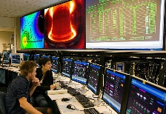
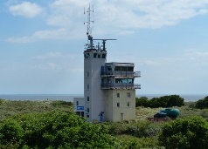
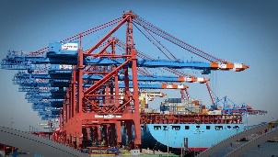
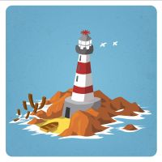


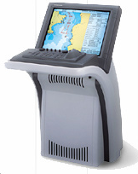
MASS y los estandares IALA
01011100010100101101011010010101101001010
0101110001010010110101101001010
01011100010100101110100101101001010
Digital VTS and technologies
Emergency response, legal aspect
S1040
S1060
SCC
01011100010100101101011010010111001011100101110010111001011100101110001
Digital communication, IMT, VDES, LTE-M
0101110001010101010
VTS
PORT
0101110001010010110101101001010
AtoN planning, Risk Assessment, Virtual marking
010111000101001011010110100101110010111001011100101110001
AtoN
S1010
Awareness and training
MASS
S1050
S1030
Radionavigation service, PNT, R-Mode
S1070
S-200, Data Model, Symbology and Portrayal
S1020
Smart AtoN, New technologies, Weather infor. Virtual AtoN, sustainability
0101110001010010101
Notes:
Del hecho que MASS no contempla una unica tecnologia si no que implica distintos estandares IALA: AtoN visuals, VTS, analisis de riesgos, PNT, Comunicaciones, S-200 siendo el modelado de datos el esqueleto de estas operaciones

Slide 21
Documentos guia de IALA considerados para MASS
Notes:
Como mencionado, se esta trabajando en tres grandes areas en el marco de IALA para responder a los retos de los buques autonomos

Slide 22
Workshop on Marine AtoN in the autonomous world, Mayo 2021
Ya están en operación embarcaciones de régimen de grado dos y tres de autonomía, en particular barcos no SOLAS (hasta 300 toneladas y de menos de 24 metros) como embarcaciones o artefactos para realizar batimetrías.
Se deben adoptar estándares globales para equipos y software asociados con MASS, y su mantenimiento continuo, y asi garantizar niveles satisfactorios de conectividad, seguridad y eficiencia. Está previsto que se lleve a cabo en IMO, ITU, IEC, IACS y otras organizaciones internacionales, y que IALA y las autoridades competentes trabajen en estrecha colaboración con estas organizaciones.
El creciente número de áreas de pruebas que se llevan a cabo a nivel mundial brinda una oportunidad para afianzar el compromiso y facilitar una mayor comprensión de las implicaciones de las ayudas a la navegación a medida que las tecnologías de automatización evolucionen y maduren.
Existe una necesidad creciente de que los estándares de la IALA adopten el dominio digital para facilitar la inclusión de los MASS.
Las ayudas a la navegación seguirán siendo una infraestructura esencial para todos los grados de navegación autónoma de los buques y seguirá siendo necesaria para apoyar la seguridad, eficiencia y sostenibilidad. Esto incluye la identificación de fuentes de posición, navegación y sincronización (PNT). Esto puede llevar al desarrollo de AtoN resilientes para soportar diferentes grados de embarcaciones autónomas.
MASS requerirá un "sistema de sistemas" de comunicación robusto y resistente para asegurar las necesidades de comunicación complejas y vitales, permitiendo la comunicación entre barcos, centros de control remoto, VTS, AtoN y otros elementos que puedan ser necesarios en un entorno operativo MASS.
La gestión del tráfico de buques para garantizar la seguridad y eficiencia de los movimientos de barcos por VTS evolucionara con la llegada de MASS. Esto puede implicar la gestión de "macrodatos", la interacción con MASS mediante medios digitales, con "centros" VTS posiblemente centralizados, distribuidos y / o virtualizados en el futuro.
Todos los desarrollos en la provisión de AtoN para apoyar a MASS deben considerar su papel en un entorno marítimo que incluye tanto embarcaciones convencionales como MASS, y ser totalmente compatible con ambos.
Los desarrollos en tecnología y el entorno regulatorio para dar cabida a los MASS, así como ético y con expectativas de añadir valor a la sociedad deben ser consideradas en el desarrollo de MASS y sistemas relacionados.
Notes:
The workshop on Marine Aids to Navigation in the autonomous world was held on 20 May 2021 and from 24 to 28 May 2021 as a virtual IALA workshop.
The workshop was attended by 109 participants from 29 countries.
There are already some ships operating in degree two and three, in particular non-SOLAS ships ( up to 300 tonnes less than 24 metres) such as survey vessels.
Global standards for equipment and software associated with MASS, and their ongoing maintenance, need to be adopted to ensure satisfactory levels of connectivity, safety and efficiency. It is envisaged that standardization on MASS equipment and software will be carried out at IMO, ITU, IEC, IACS and other international organizations, and that IALA and relevant authorities should work in close cooperation with these organizations.
The increasing number of testbeds being conducted globally provides an opportunity for engagement to facilitate a greater understanding of the implications for Marine Aids to Navigation as automation technologies evolve and mature.
There is a growing need for IALA standards to embrace the digital domain to facilitate the advent of MASS.
Marine Aids to Navigation will continue to be essential infrastructure for all degrees of maritime autonomy on vessels and will continue to be required to support safe, efficient and pollution free transits. This includes identifying options for position, navigation and timing (PNT). This may lead to the development of adaptive AtoN to support different degrees of autonomous vessels.
MASS will require a robust and resilient communication ‘system of systems’ to support complex and vital communication needs, allowing communication between ships, remote control centres, VTS, AtoNs and other elements that may be required in a MASS operating environment.
The management of ship traffic to ensure the safety and efficiency of ship movements by VTS will evolve with the advent of MASS. This may involve managing ‘big data’, interacting with MASS using digital means, with possibly centralised, distributed and/or virtualised VTS ‘centres’ in the future.
All developments in the provision of AtoN to support MASS must consider their role in a mixed maritime environment which includes both conventional vessels and MASS, and be fully compatible with both.
Developments in technology and the regulatory environment to support MASS, as well as ethical / value expectations of society should be considered in the development of MASS and systems related to MASS.

Slide 23
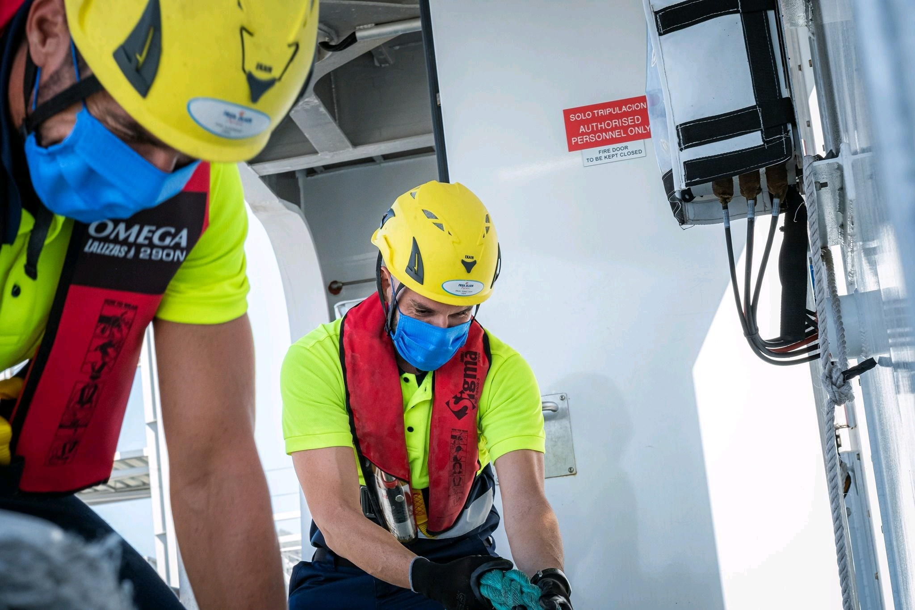
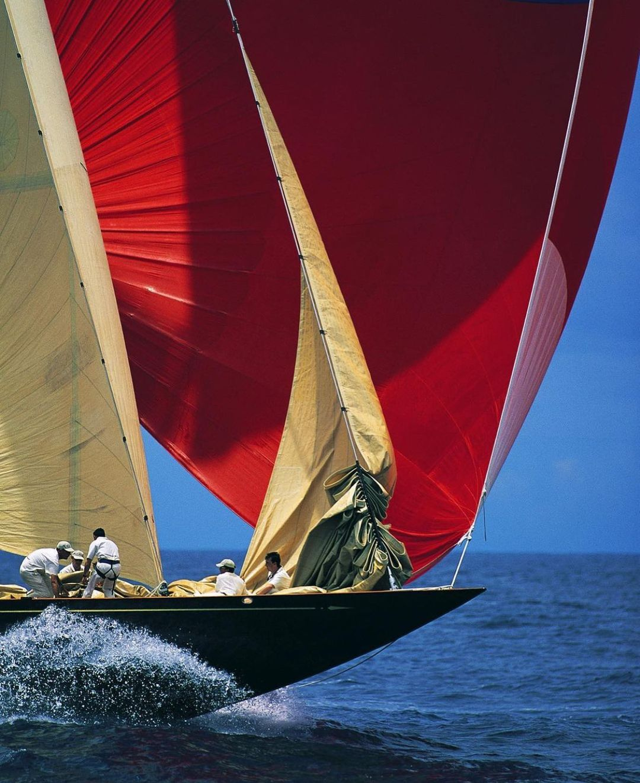
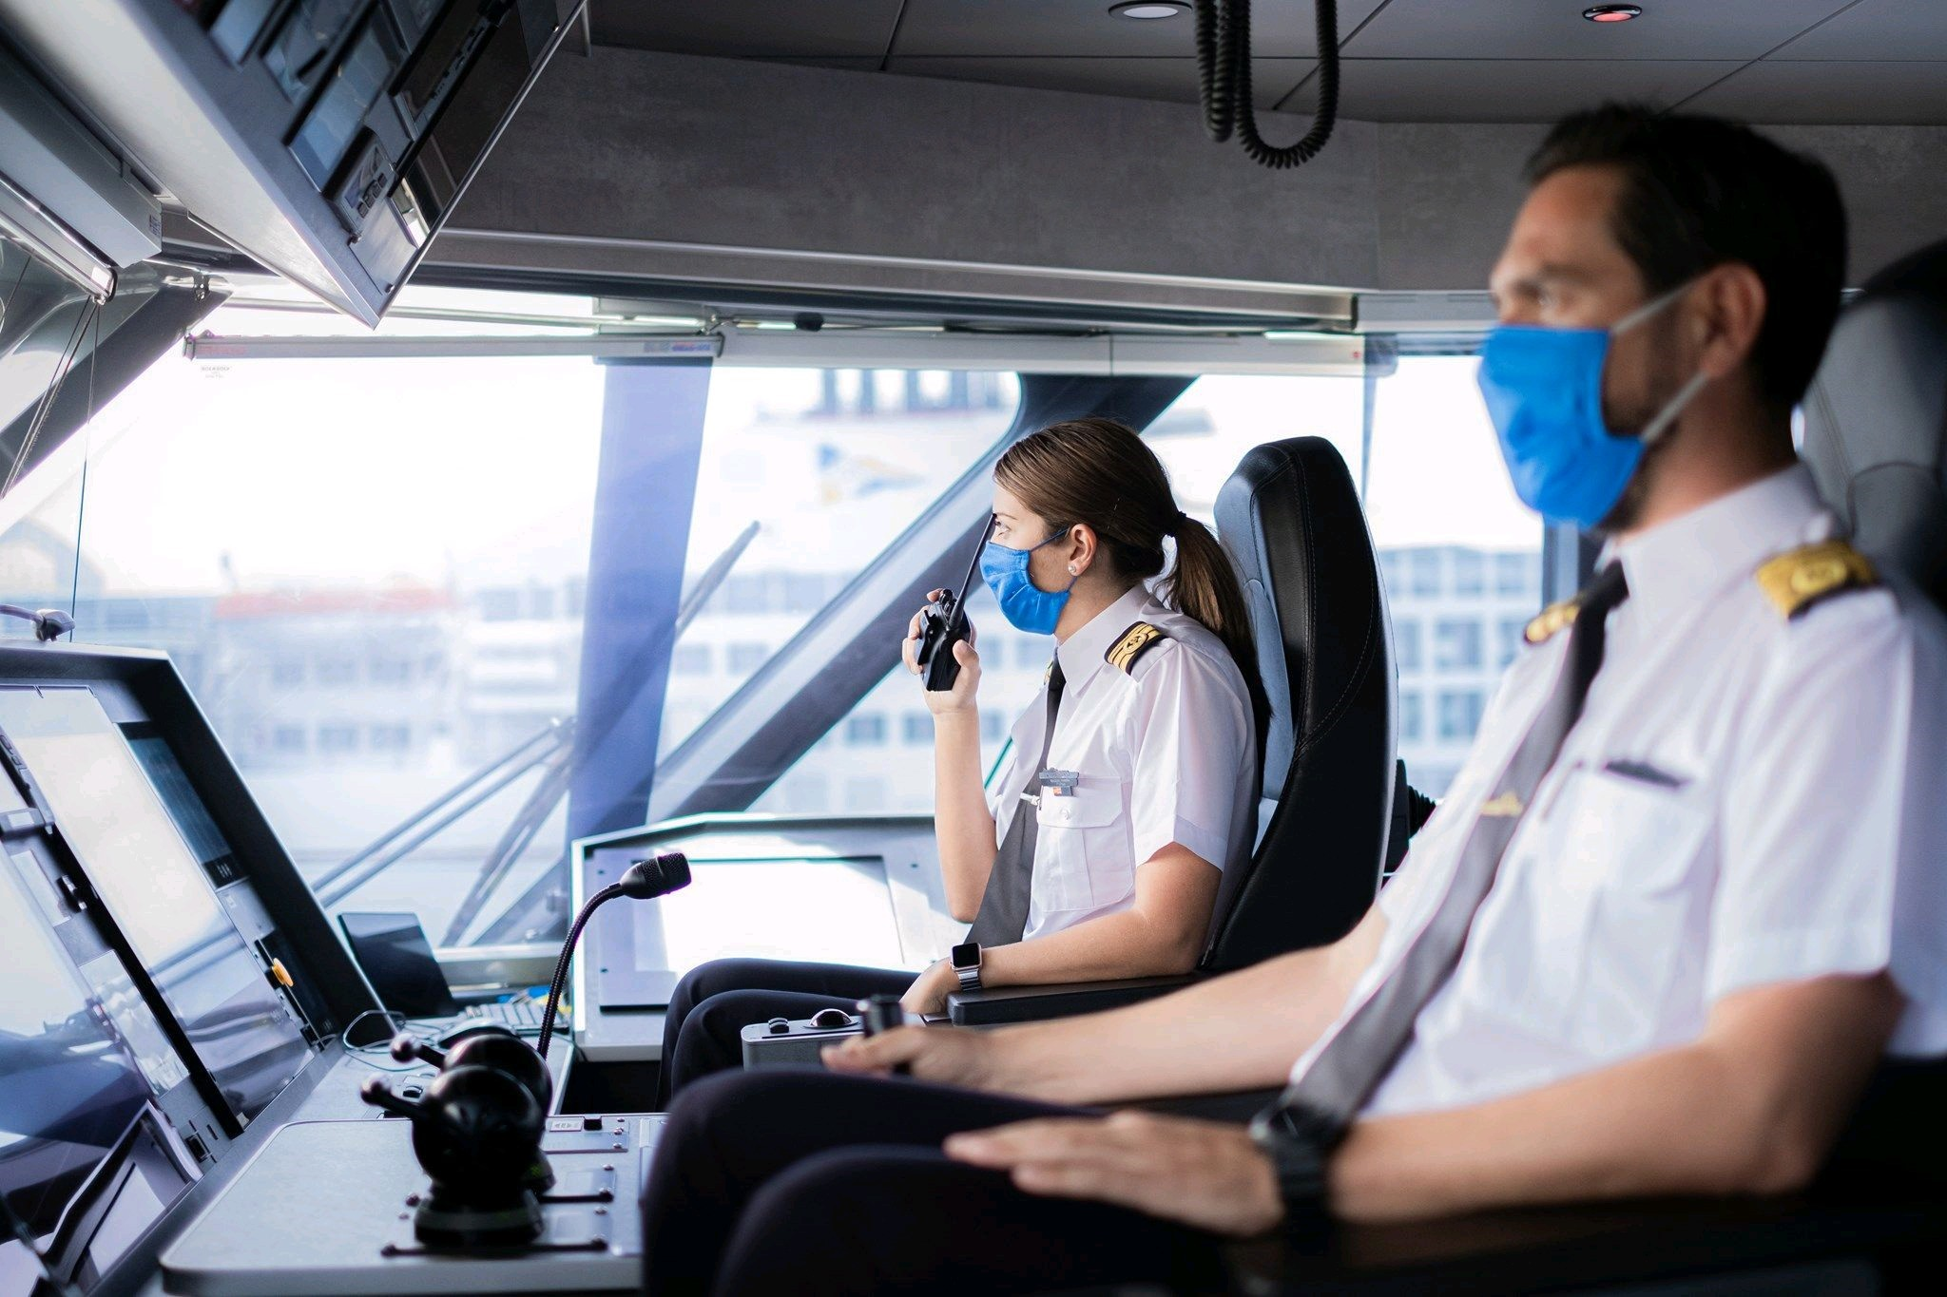
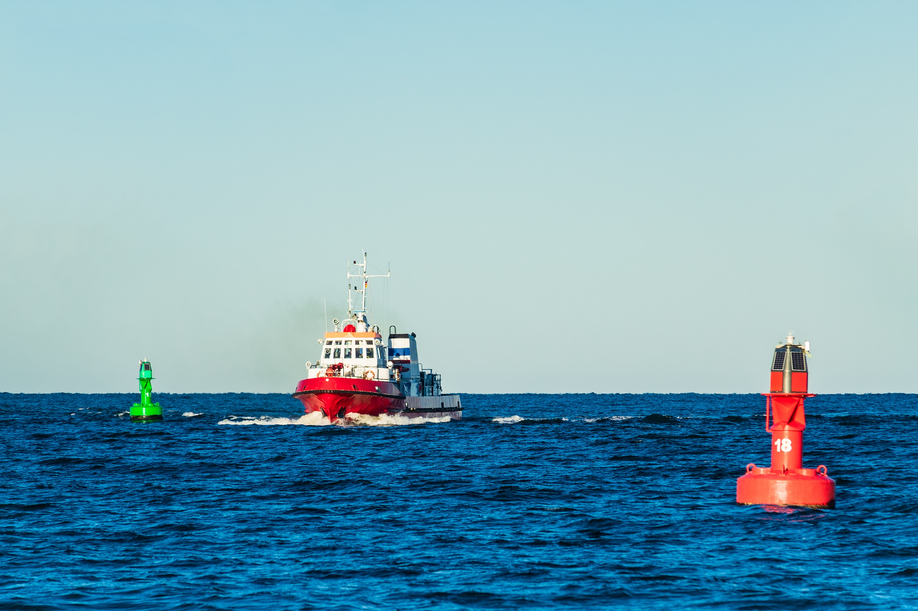
“I don’t believe in luck; I believe in hard (& smart) work and preparation.”
As constantly recalled by Secretary General Francis Zachariae
Consulta con los stakeholders y creación de sinergias
CBA
Análisis, Seguimiento y Revisión de los documentos existentes (IMO, EU, grupos de trabajo…)
Inventariar sus servicios marítimos, capacidades de sus ayudas a la navegación incluyendo VTS e infraestructura y el tejido empresarial, entes y organismos involucrados en la futura integración de los MASS en sus aguas y puertos
Análisis y evaluación de riesgos en sus aguas
Incorporación a los grupos de trabajo, talleres y seminarios
Esbozar el esquema de provisión de servicios y responsabilidades relativos a MASS y contrarrestarlo con los avances en la materia
Incorporarse a las actividades de IALA
  Comités técnicos en Septiembre / Octubre / Noviembre
  Talleres de ciberseguridad, ERPS en Noviembre

Slide 24
Preguntas
Jaime Alvarez
jaime.alvarez@iala-aism.org
Tel +33 (0)6 07 74 05 39

Slide 25
References
Bhat 2017, Travel modelling in an era of connected and automated transportation system
https://www.rivieramm.com/opinion/opinion/ferries-showcase-potential-of-autonomous-vessel-technology-21746
https://www.ertrac.org/uploads/documentsearch/id57/ERTRAC-CAD-Roadmap-2019.pdf
https://www.itf-oecd.org/sites/default/files/docs/15cpb_autonomousdriving.pdf
https://www.geo-sat.com/en/job/mobile-cartography
https://www.maritime-executive.com/article/u-s-navy-wants-its-unmanned-vessels-to-make-vhf-calls

